Slide 1
সবাইকে স্বাগতম

Slide 2
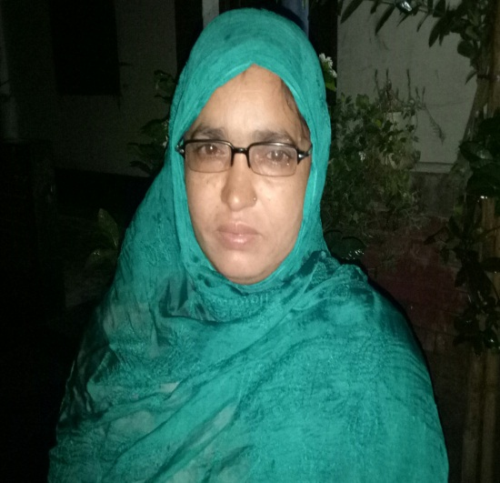
শিক্ষক পরিচিতি
পাঠ পরিচিতি
তাসলিমা বেগম
পু্লেরঘাট আঃউঃ হোঃ দাখিল মাদ্রাসা
সহকারী শিক্ষক
পাকুন্দিয়া,কিশোরগঞ্জ।
বিষয়-তথ্য ও যোগাযোগ প্রযুক্তি
শ্রেণী –নবম
১ম অধ্যায়

Slide 3
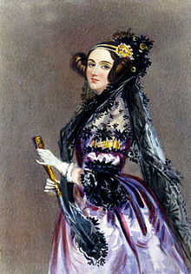
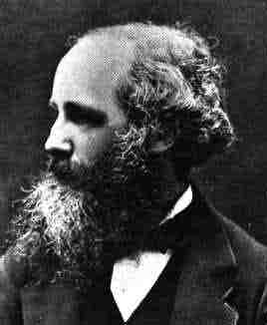
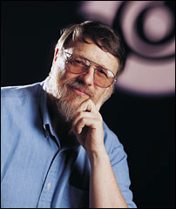

Slide 4
আজকের পাঠ
তথ্য ও যোগাযোগ প্রযুক্তি
বিকাশে উল্লেখযোগ্য ব্যাক্তিত্ব।

Slide 5
এ পাঠ শেষে শিক্ষার্থীরা
তথ্য ও যোগাযোগ প্রযুক্তির গুরুত্ব ব্যাখা করতে পারবে।
তথ্য ও যোগাযোগ প্রযুক্তির সংশ্লিষ্ট ব্যাক্তির্বগের অবদান র্বণনা করতে পারবে।
উল্লেখযোগ্য ব্যাক্তিত্বরা কে কোন বিষয়ে অবদান রেখেছে তা র্বণনা করতে পারবে।

Slide 6
কবি লর্ড বায়রন কন্যা অ্যাডা লাভলেস (Ada Lovelace)
জন্ম-১৮১৫, মৃত্যূ-১৮৫২
১৮৪২-ব্যাবেজ তুরিন বিশ্ববিদ্যালয়ে ইঞ্জিনের কাজের ধারা নিয়ে বক্তব্য দেন এবং অ্যাডা সহায়তা করেন। অ্যাডার মুত্যুর ১০০ বছর পর ১৯৫৩ সালে সেই নোট আবার প্রকাশ পায় ফলে বিজ্ঞানীরা বুঝতে পারেন তিনিই অ্যালগরিদম প্রোগ্রামিং এর ধারণা দেন। ফলে পদার্থবিজ্ঞানে অগ্রগতি সাধিত হয়। প্রথম নারী প্রোগ্রামার

Slide 7
জন্ম –১৮৩১, মৃত্যূ---১৮৭৯
তড়িৎ চৌম্বকীয় বলের ধারণা প্রকাশ করেন, যা বিনা তারে বার্তা প্রেরণের একটি সম্ভাবনাকে তুলে ধরে
পর্দাথ বিজ্ঞানি জেমস ক্লার্ক ম্যাক্সওয়েল

Slide 8
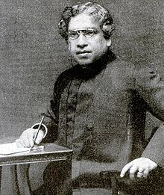
জন্ম –১৮৫৮, মৃত্যূ---১৯৩৭
১. বিনা তারে এক স্থান থেকে অন্য
স্থান বার্তা প্রেরণ
২. অতি ক্ষুদ্র তরঙ্গ ব্যবহার করে এক স্থান থেকে অন্য স্থানে তথ্য প্রেরণে সফল হন।
জগদীশ চন্দ্র বসু
ছবিতে ক্লিক করুন

Slide 9
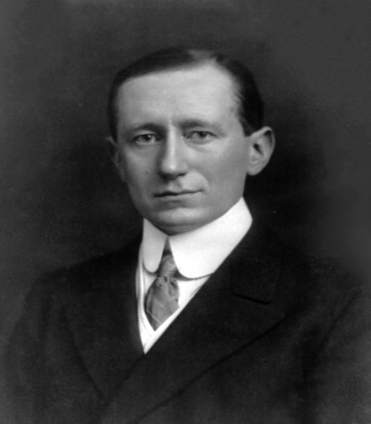
১৮৯৫ সালে প্রথম সফল বাঙালী বিজ্ঞানী জগদীশ চন্দ্র বসু অতি ক্ষুদ্র তরঙ্গ ব্যবহার করে একস্থান থেকে অন্য স্থানে তথ্য প্রেরণে সফল হন। তবে বেতার তরঙ্গ ব্যবহার করে একই কাজে প্রথম সফল হন ইতালির বিজ্ঞানী গুগলিয়েলমো মার্কনি। এ জন্য তাকে বেতার যন্ত্রের আবিষ্কারক হিসাবে স্বীকৃতি দেওয়া হয়।
গগুলিয়েলমো র্মাকনি
জন্ম –১৮৭৪, মৃত্যূ---১৯৩৭

Slide 10
প্রথম ই-মেইল সিষ্টেম চালু করেন ।
রেমন্ড স্যামুয়েল টমলিনসন

Slide 11
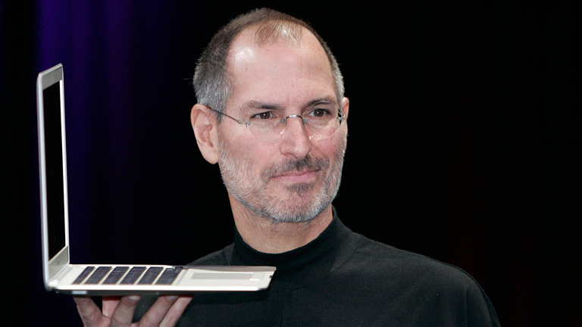
জন্ম –১৯৫৫, মৃত্যূ---20১১
১৯৭৬ ১লা এপ্রিল অ্যাপল কম্পিউটার নামক প্রতিষ্ঠান চালু করেন ।
স্টিভ জবস

Slide 12
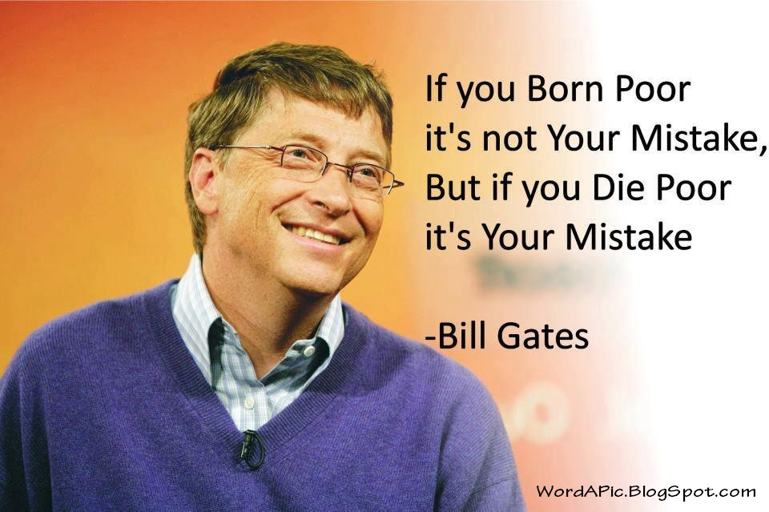
জন্ম –১৯৫৫ সালে ২৮শে অক্টোবর।
মাইক্রোসফট কোম্পানির জন্মদাতা
উইলিয়াম হেনরি ‘বিল’ গেটস

Slide 13
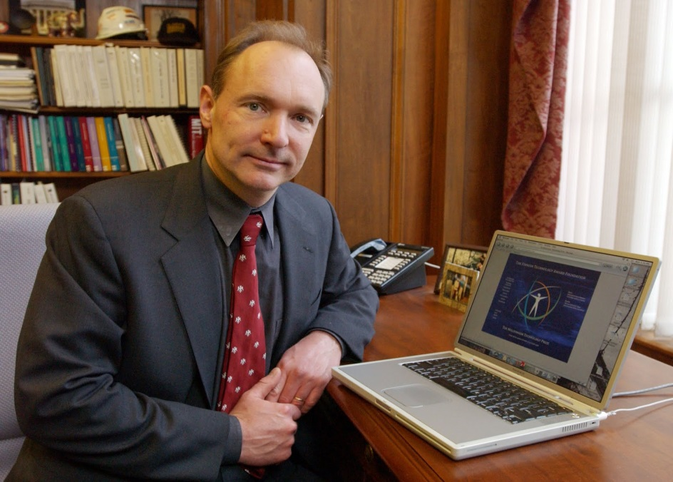
ওয়ার্ল্ড ওয়াইড ওয়েবের (www) জনক।
স্যার টিমোথি জন ‘টিম’ র্বানাস-লি

Slide 14
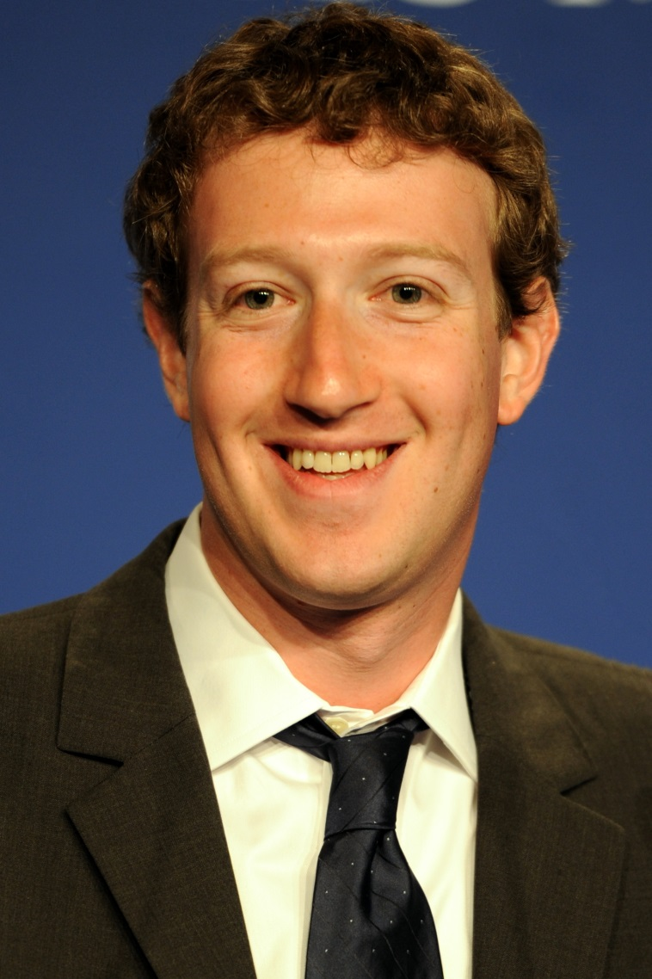
জন্ম –১৪ মে ১৯৮৪
ফেসবুকের জনক। বিশ্বের ১১৯ কোটি লোক এটি ব্যবহার করে(২০১৪ পরিসংখ্যান)। এটি ইন্টারনেট ভিত্তিক সামাজিক যোগাযোগ মাধ্যম।
হাভার্ড বিশ্বঃ শিক্ষার্থী
মার্ক জাকারবার্গ

Slide 15
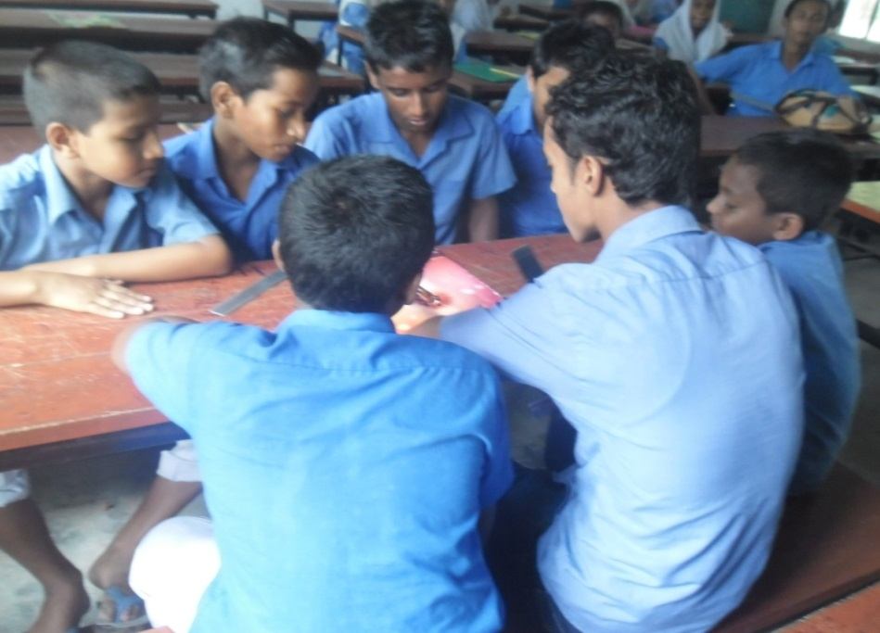
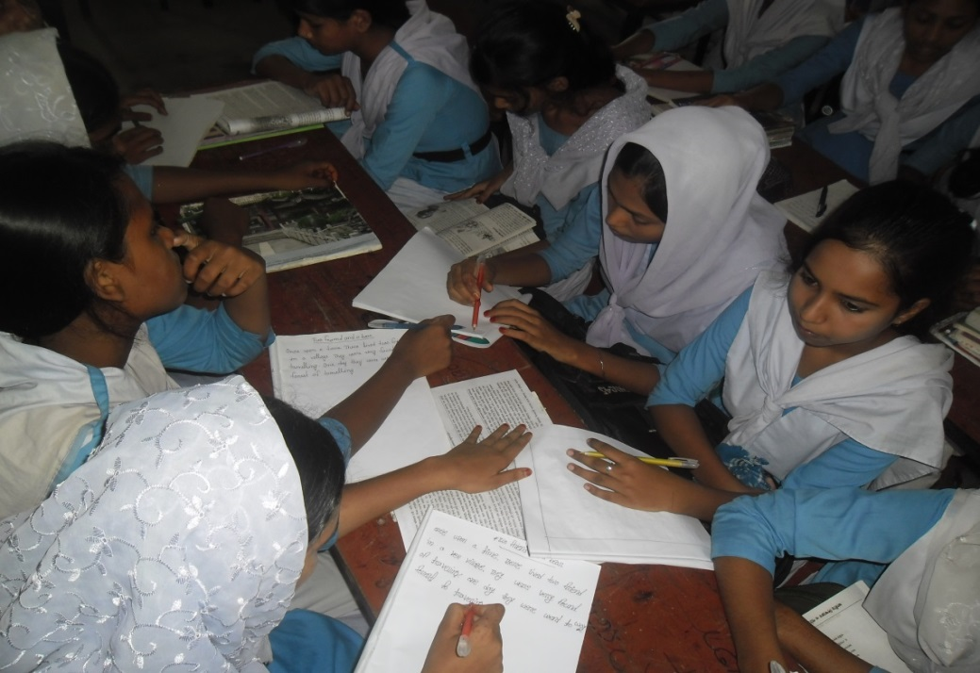
দলীয় কাজ

Slide 16
দল ২
দল ১
চিত্রের লোকটির অবদানকৃত বিষয়টি সমন্ধে লিখ?
চিত্রের মেয়েটি কিভাবে
প্রোগ্রামিং ধারনার প্রর্বতক হয়ে উঠে

Slide 17
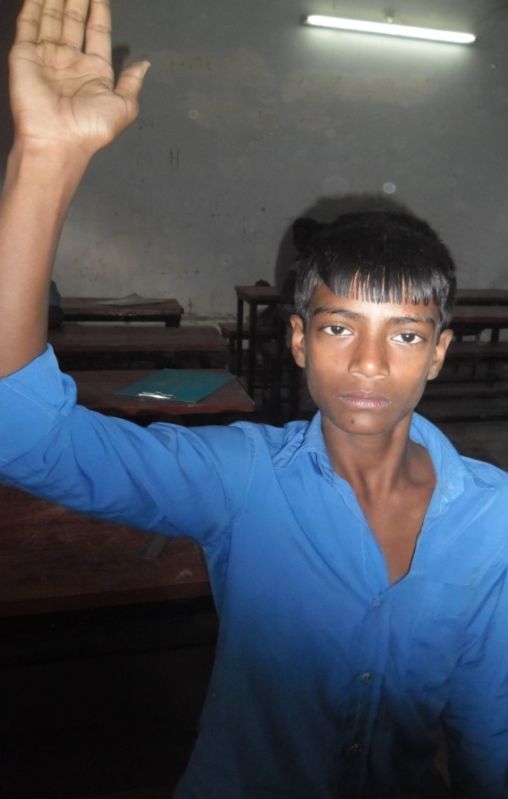
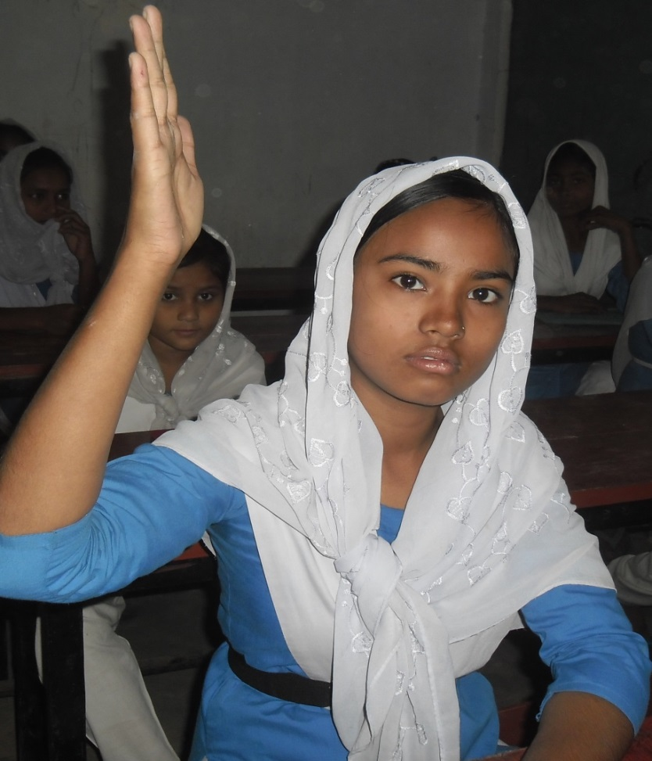
মূল্যায়ন

Slide 18
প্রোগ্রামিং ধারনার প্রর্বতক কে?
(ক) টম লি
(খ) অ্যাডা লাভলেস
(গ) চার্লজ ব্যাবেজ
(ঘ) বিল গেটস

Slide 19
মাইক্রোসফট এর প্রতিষ্ঠাতা কে?
(ক) টম লি
(খ) অ্যাডা লাভলেস
(গ) চার্লজ ব্যাবেজ
(ঘ) বিল গেটস

Slide 20
বাড়ির কাজ
ফেসবুক একটি জনপ্রিয় সামাজিক যোগাযোগ মাধ্যম – যুক্তি দাও

Slide 21
ধন্যবাদ সবাইকে

